Slide 1
第2章 电路分析的基本方法
2015年9月20日星期日

Slide 2
本章教学内容
2.1 等效电路分析法
2.2 支路电流分析法
2.3 网孔电流分析法
2.4 结点电压分析法
2.5 电路定理

Slide 3
本章内容概述
本章以直流稳态电路为对象介绍电路分析的基本方法，这些方法可以方便地推广应用到其他电路分析场合，是本课程的重要基础内容。
当电路工作了足够长的时间，电路中的电压和电流在给定的条件下已达到某一稳定值（或稳定的时间函数），这种状态称为电路的稳定工作状态，简称稳态。
如果电路中的激励（即电源）只有直流电压源（恒压源）和直流电流源（恒流源），并且电路在直流电源的激励下已经工作了很长时间，那么电路各处的电压和电流也将趋于恒定，呈现为不随时间变化的直流量。这样的电路称为直流稳态电路。

Slide 4
本章内容概述（续）
对于直流而言，电容元件相当于开路，电感元件相当于短路，
在直流稳态电路中起作用的无源元件只有电阻元件（但是，在电路工作的初期未进入稳态时电容和电感元件会对电路的工作产生影响，这些内容在后面讨论），故也称为直流电阻电路。
学习本章重点要掌握电路分析的方法，特别是等效电路分析法和结点分析法，这是学习后面各章内容的主要基础。
本章所介绍的电路定理，首先要弄清定理适用的条件，理解定理所描述的内容，然后着重学习这些电路定理在电路分析中的应用。

Slide 5
2.1 等效电路分析法
等效电路的概念
两个部分电路具有完全相同的对外连接端，如果两者分别和任意其他的电路成分构成电路，除了这两个部分电路内部，电路的其他部分工作完全一致，则称此两电路互为等效电路。
电路的外特性
电路外接端上的电压与电流之间的关系。每个元件可视为一个电路部分，它的特性即是外特性，如，电阻元件的欧姆定律方程。
等效电路概念的数学描述：
如果具有相同外接端的两个电路具有完全相同的外特性，这两个电路互为等效电路。

Slide 6
2.1 等效电路分析法（续1）
等效电路分析方法
电路中的一个部分用其等效电路替换后，电路其他部分的工作情况保持不变。等效只能适用于外部，对于互相等效的两个电路部分内部的工作一般是不等效的。
在电路中，通过用简单的等效电路替代复杂电路部分，简化电路结构，方便分析。有时，为了进一步等效化简的需要，需要对一些电路结构进行等效变换，如两种电源模型之间的转换。
下面我们学习几种常用的等效电路关系，灵活运用这些典型的等效关系，往往可以大大减轻电路分析的工作量。

Slide 7
2.1 等效电路分析法（续2）
电阻的串联等效、分压
串联连接：在电路中，如果两个二端元件首尾相连（且连接处无其他元件端点连接，即中间无分叉），流过同一个电流，称这两个元件串联。
两个电阻R₁和R₂串联连接如图。
i
外接端a、b，电压 u 和电流 i 之间的关系表达了这一部分电路的外特性。
a
+
u₁
_
R₁
u
按照欧姆定律：
u₁=R₁·i
u₂=R₂·i
+
u₂
_
R₂
根据KVL：
u= u₁+ u₂
b
a-b端外特性：
u= (R₁+ R₂)·i= R·i

Slide 8
2.1 等效电路分析法（续3）
上述电阻串联电路具有单个电阻元件外特性：
u= R·i
因此，电阻串联等效为单个电阻元件。
i
等效条件：R=R₁+R₂
a
电阻串联等效可推广到N个电阻串联，N个电阻串联等效为一个电阻，等效电阻值为各串联电阻值的总和。
+
u
_
R
b
电阻串联分压公式：

Slide 9
2.1 等效电路分析法（续4）
i
a
+
+
i
R₁
u₁
_
a
+
+
R₂
u₂
u
R_{等效}
_
u
_
…
b
+
_
R_{N}
u_{N}
_
b

Slide 10
2.1 等效电路分析法（续5）
电阻的并联等效、分流
并联：电路中，两元件同接在两个相同结点之间，具有相同的电压，称为并联。
两个电阻R₁和R₂并联连接如图。
i
外特性为电压 u 和电流 i 之间关系。
a
i₁
i₂
按照欧姆定律：
+
u
_
R₁
R₂
根据KCL：
i= i₁+ i₂
b
a-b端外特性：

Slide 11
2.3 等效电路分析法（续6）
定义电导为电阻的倒数
单位：西门子（S）
a-b端外特性可表示为：
因此，电阻并联也等效为单个电阻元件。
i
等效条件：G=G₁+G₂ 或
a
+
u
_
电阻并联等效可推广到N个电阻并联，N个电阻并联等效为一个电阻，等效电导值为各并联电导值的总和。
R
b

Slide 12
2.1 等效电路分析法（续7）
i
i
a
a
+
i₁
i₂
i_{N}
+
u
u
R₁
R₂
R_{N}
R_{等效}
_
G₁
G₂
G_{N}
_
G_{等效}
b
b

Slide 13
2.1 等效电路分析法（续8）
电源的串、并联等效
电压源的串联等效
叠加方式与参考方向有关
a
i
外特性：
(KVL)
a
+
u_{s1}
_
i
u= u_{s1}+ u_{s2}+…+ u_{sN}= u_{s}
+
u_{s}
_
+
u
_
+
u
_
+
u_{s2}
_
(电压源特性）
+
u_{sN}
_
b
b
若干个电压源串联，等效为一个电压源，等效电压源的数值为各串联电压源数值的叠加。

Slide 14
2.1 等效电路分析法（续9）
电流源的并联等效
叠加方式与参考方向有关
i
外特性：
(KCL)
a
a
i_{s1}
i_{s2}
i_{sN}
+
u
_
i= i_{s1}+ i_{s2}+…+ i_{sN}= i_{s}
i_{s}
i
…
+
u
_
(电流源特性）
b
b
若干个电流源并联，等效为一个电流源，等效电流源的数值为各并联电流源数值的叠加。

Slide 15
2.1 等效电路分析法（续10）
电压源与其他元件的并联等效
i
a
a
外特性：
(KVL)
i
+
u_{s}
_
+
u
_
+
u_{s}
_
+
u
_
u = u_{s}
N
(电压源特性）
b
b
电压源与任意非电压源元件（包括电流源）并联，等效为一个同值电压源。
注意：不同数值的电压源禁止并联！

Slide 16
2.1 等效电路分析法（续11）
电流源与其他元件的串联等效
a
i
a
+
u
_
外特性：
(KCL)
i_{s}
i_{s}
i
i = i_{s}
+
u
_
N
(电流源特性）
b
b
电流源与任意非电流源元件（包括电压源）串联，等效为一个同值电流源。
注意：不同数值的电流源禁止串联！

Slide 17
2.1 等效电路分析法（续12）
含电源支路的等效变换
a
外特性：
电压源模型
+
u_{s}
_
i
+
u
_
特别注意电流源和电压源参考方向之间的关系
+
u_{R}
_
R
等效条件：
等效条件：
b
a
外特性：
i_{R}
i
+
u
_
i_{s}
R
电流源模型
b

Slide 18
2.1 等效电路分析法（续13）
电路组成及参数如图所示，(1)试求电流I₅；(2)如C点接地，求A、B、D三点的电位。

Slide 19
2.1 等效电路分析法（续14）
求图示电路中流过16Ω电阻的电流 I
I
I
5A
30V
6Ω
30V
3Ω
16Ω
5A
3Ω
16Ω
10Ω
6Ω
6Ω
I
I
10A
2Ω
16Ω
5A
3Ω
6Ω
5A
16Ω

Slide 20
2.1 等效电路分析法（续15）
三端无源网络的等效 向外引出三个端的网络，并且内部没有独立源。
无
源
星形联接与三角形联接的电阻的等效变换 （Y-Δ变换）

Slide 21
2.1 等效电路分析法（续16）
+
–
i_{1Y}
1
i_{1Δ}
+
–
1
u_{12Δ}
u_{31Δ}
R₁
R₃₁
u_{12Y}
u_{31Y}
R₁₂
R₂
R₃
i_{2 Δ}
i_{3 Δ}
i_{2Y}
i_{3Y}
–
+
–
+
2
R₂₃
3
2
3
+
–
+
u_{23Y}
–
u_{23Δ}
Δ 型网络
Y 型网络
π 型
T 型

Slide 22
2.1 等效电路分析法（续17）
Y-Δ变换的等效条件
+
–
i_{1Y}
1
i_{1Δ}
+
–
1
u_{12Δ}
u_{31Δ}
R₁
R₃₁
u_{12Y}
u_{31Y}
R₁₂
R₂
R₃
i_{2 Δ}
i_{3 Δ}
i_{2Y}
i_{3Y}
–
+
–
+
2
R₂₃
3
2
3
+
–
+
u_{23Y}
–
u_{23Δ}
等效的条件：
i_{1Δ} = i_{1Y}
i_{2 Δ}= i_{2Y}
i_{3 Δ} = i_{3Y}
u_{12Δ} = u_{12Y}
u_{23Δ} = u_{23Y}
u_{31Δ} = u_{31Y}

Slide 23
2.1 等效电路分析法（续18）
+
–
i_{1Δ}
i_{1Y}
1
1
+
–
u_{12Δ}
u_{31Δ}
R₁
R₁₂
R₃₁
u_{12Y}
u_{31Y}
R₂
R₃
i_{2 Δ}
i_{3 Δ}
i_{2Y}
–
+
i_{3Y}
–
+
2
R₂₃
3
2
u_{23Y}
3
+
u_{23Δ}
–
+
–
Δ接: 用电压表示电流
Y接: 用电流表示电压
i_{1Δ} =u_{12Δ} /R₁₂ – u_{31Δ} /R₃₁
u_{12Y}=R₁i_{1Y}–R₂i_{2Y}
i_{2Δ} =u_{23Δ} /R₂₃ – u_{12Δ} /R₁₂
(1)
u_{23Y}=R₂i_{2Y} – R₃i_{3Y}
(2)
i_{3Δ} =u_{31Δ} /R₃₁ – u_{23Δ} /R₂₃
u_{31Y}= R₃i_{3Y} –R₁i_{1Y}
i_{1 Δ} +i_{2 Δ} +i_{3 Δ} = 0
i_{1Y}+i_{2Y}+i_{3Y} = 0

Slide 24
2.1 等效电路分析法（续19）
由式(2)解得
i_{1Δ} =u_{12Δ} /R₁₂ – u_{31Δ} /R₃₁
i_{2Δ} =u_{23Δ} /R₂₃ – u_{12Δ} /R₁₂
(1)
(3)
i_{3Δ} =u_{31Δ} /R₃₁ – u_{23Δ} /R₂₃
根据等效条件，比较式(3)与式(1)中对应项的系数
得Y→Δ电阻关系

Slide 25
2.1 等效电路分析法（续20）
R12
R1
R31
R3
R2
R23
用电导表示
G12
G1
G31
G3
G2
G23

Slide 26
2.1 等效电路分析法（续21）
同理可得由Δ →Y 电阻关系:
R12
R1
R31
R3
R2
R23
特例：若三个电阻相等(对称)，则有
3
1

Slide 27
2.1 等效电路分析法（续22）
例 桥 T 电路
1kΩ
1/3kΩ
1/3kΩ
1kΩ
1kΩ
1/3kΩ
E
E
1kΩ
R
1kΩ
R
1kΩ
1kΩ
1kΩ
1kΩ
3kΩ
R
E
E
1kΩ
R
3kΩ
3kΩ

Slide 28
2.2 支路电流分析法
支路电流法是一种基本的电路分析方法，直接从两类约束(元件特性约束和基尔霍夫定律)出发，以支路电流为分析的基本变量，通过两类约束列写关于支路电流的代数方程组，求解得到支路电流后通过元件特性，再确定各支路电压。

Slide 29
2.2 支路电流分析法（续1）
设电路具有N个结点、B条支路，支路电流法分析过程：
利用元件的特性约束可将支路电压表示为支路电流的函数：
列电路的结点KCL（N-1个方程）：
在电路中找出B－N ＋1个独立回路列KVL方程：
联立求解2. 3.列出的B个方程

Slide 30
2.2 支路电流分析法（续2）
支路电流分析法的关键步骤：
寻找B－N ＋1个独立的回路。
支路电流分析法对电源支路的处理：
对电压源支路，由于其支路电压为已知数值，在列写回路方程时应直接使用支路电压数值，不必再表示为支路电流。
对电流源支路，需设定其端电压，并将端电压作为列方程时的一个变量，由于其支路电流为已知数值，列写方程时应直接使用支路电流数值，不再作为变量。

Slide 31
2.2 支路电流分析法（续3）
图示电路，已知R₁=4Ω，R₂=20 Ω ，R₃=3 Ω ，R₄=3 Ω ，求电阻R₄中的电流I₄。
解：电路含有4个结点、6条支路，根据图中各支路电流、电压的参考方向，列写结点a、b、c的KCL方程：
KCL:
结点a：
结点b：
结点c：

Slide 32
2.2 支路电流分析法（续4）
以支路电流为变量列写6-4+1=3个回路KVL方程：
回路abca：
回路adba：
回路bdcb：
工程上要求最后结果必须给出一定精度数值，不允许只给出分数结果。
解上述方程组，得

Slide 33
2.2 支路电流分析法（续5）
支路电流分析法虽然可以用于任意电路的分析，但从我们分析的实例可见，对于一个并不很复杂的电路，用支路电流法列出的方程数也是相当多，解方程组的工作量太大。
支路电流法的另一个存在问题是，我们可以方便地列出独立的结点KCL方程，但要找出B-N+1个独立的回路来列写独立的回路KVL方程却相对困难。
因此，我们必须寻找更加方便实用的电路分析方法。

Slide 34
2-3 网孔电流分析法
支路电流分析法对于支路较多的电路，需要列写的方程将变得很多，过于烦琐。
从支路电流方程可见，由于各个支路电流之间受KCL的约束，并不是互相独立的，而由KCL列出的方程非常简单，可以直接代入到由KVL列出的回路方程中。
但是，支路电流法列写回路KVL方程却存在如何选取独立回路的问题，虽然，网络图论指出：B条支路、N结点的网络具有的独立回路个数只有（B-N+1），但是，总的回路数却一般比这个数要大得多！
如果我们在每个回路中都包含一条其他回路不包含的支路，那么这个回路一定与其他回路互相独立。这为选定独立回路指明了方向。
平面网络（电路）：如果画在平面上的电路图中没有出现支路交叉，则此电路称为平面电路（电路）。

Slide 35
2-3 网孔电流分析法（续1）
在平面电路中，如果某回路所包含的区域内不存在任何支路，则这个回路称为平面电路的一个网孔。
根据网络图论，平面电路的所有内网孔是互相独立的回路，而且，平面电路的内网孔数恰好是（B-N+1），因此，我们可以选取所有内网孔作为列写KVL方程的独立回路。
为了使列写的方程中变量数与方程数一致，对每个网孔设定一个网孔电流，根据各支路在电路中的联结情况，一条支路或是某网孔所独有（其支路电流就是该网孔电流），或是两个网孔所共有（其支路电流为两个网孔电流的差）。
对支路电流法所列的方程中作如下处理，得到网孔方程：
（1）对每个网孔按顺时针方向设定一个网孔电流。
（2）将各支路电流表示成网孔电流的叠加。

Slide 36
2-3 网孔电流分析法（续2）
设定网孔电流如图。将支路电流表示成网孔电流：
R₁
a
R₂
I_{ad}=-I₁ I_{bc}=I₃-I₂
I_{ab}=I₁-I₂ I_{db}=I₃-I₁
I_{ac}=I₂ I_{dc}=-I₃
+
U_{S1}
_
+
U_{S2}
_
I₁
R₆
I₂
R₃
R₄
对3个网孔列写KVL方程：
d
c
＋ U_{S3} －
b
＋ U_{S5} －
I₃
R₅
整理后得到一般网孔方程：
网孔方程具有如下规律：

Slide 37
2-3 网孔电流分析法（续3）
每个网孔的方程具有统一的结构 (对网孔 j )：
其中，
1、R_{jj} 称为网孔 j 的自电阻，它是组成网孔 j 的各支路电阻之和。
2、R_{jn} 称为网孔 j 和网孔 n 之间的互电阻，为网孔 j 和 n 共有支路电阻之负值（当所有网孔电流方向取向一致时）；如果两个网孔之间无共有或只有纯电源（理想、受控）支路，则互电阻为0。一般情况有： R_{jk} = R_{kj}
3、U_{jS} 为沿网孔 j 绕向纯电源支路(包括受控电源)电压升之和。对于电流源形式的电源模型，应转变为电压源形式的电源模型，以便于列写网孔方程。

Slide 38
2-3 网孔电流分析法（续4）
网孔电流法分析过程：
1、将含源支路转化为电压源与电阻串联的形式(熟练后可不转化)。设定各网孔电流（取一致的绕向）。
2、对每个内网孔(假定有k个)列写网孔方程：
R_{i1}I₁+R_{i2}I₂+…+R_{ii}I_{i}+…+R_{ik}I_{k}=U_{is} i=1,2,…,k
3、联立求解上面的k个网孔方程，求出网孔电流
I₁，I₂，…，I_{k}
4、根据各个支路的连接位置，利用网孔电流求出所需的支路电
流；根据支路的特性确定支路电压。

Slide 39
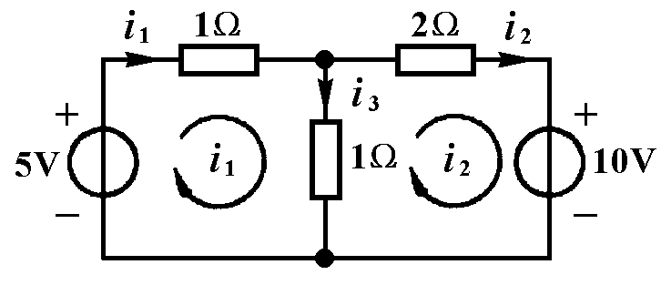
网孔电流法举例
用网孔分析法求各支路电流。
解：选定两个网孔电流i₁和i₂的参考方向，如图所示。 用观察电路的方法直接列出网孔方程：
整理为

Slide 40
网孔电流法举例
解得：
各支路电流分别为i₁=1A, i₂=-3A, i₃=i₁-i₂=4A。

Slide 41
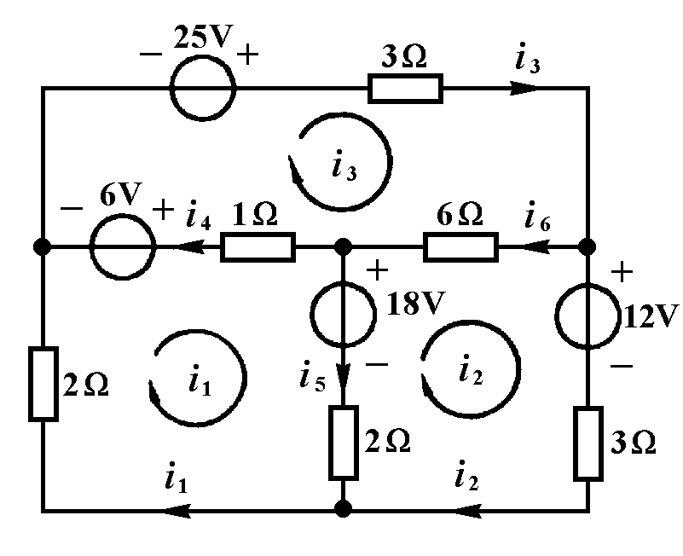
网孔电流法举例
用网孔分析法求电路各支路电流。
解：选定各网孔电流的参考方向，如图所示。 用观察法列出网孔方程：

Slide 42
网孔电流法举例
整理为
解得：

Slide 43
网孔电流法举例
求电路各电源功率。
I₄
将电路中电流源支路变换
对四个网孔电流设定如图，
I₁
I₃
列写网孔方程：
I₂
网孔1：(1+10+1)I₁-I₂-I₄=10
网孔2： -I₁+(1+2+2)I₂-2I₃ -2I₄ = 1
网孔3： -2I₂+(2+4+4)I₃-4I₄=0
网孔4： -I₁-2I₂ -4I₃ +(1+2+4+10)I₄=-1
10V
1V
2Ω
解方程得
10Ω
I₁=0.8773A；I₂=0.4534A；
I₃=0.1205A；I₄=0.07448A
电源功率：
P_{1A}=-1×10(1-I₁ )= - 1.2267W；P_{0.5A}=-0.5×2(0.5-I₂ +I₄) =-0.121W

Slide 44
含电流源的网孔电流法
网孔电流法列写方程时，电源的合适形式是电压源。
当电路中含有电流源时，若电流源包含并联电阻（有伴电流源），可先将其等效变换为电压源和电阻串联形式，再列写网孔方程。
若电路中的电流源不含并联电阻（无伴电流源），则先将电流源视为电压源（假设其两端电压），建立网孔方程。由于增加了电压变量，需补充电流源电流与网孔电流关系的方程——电流源方程。
也可重画电路，使无伴电流源处于最外层，该电流源即是网孔电流（已知），从而无需再列写网孔方程求解。

Slide 45
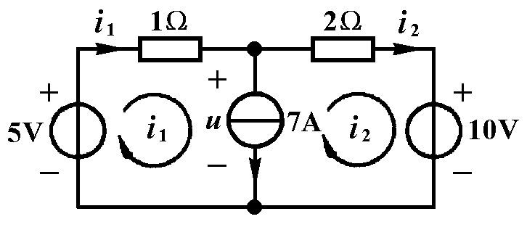
含电流源网孔电流法举例
用网孔分析法求图示 电路的各支路电流。
解：设电流源电压为u，当作电压源列写网孔方程组：
补充方程
求解以上方程得到：

Slide 46
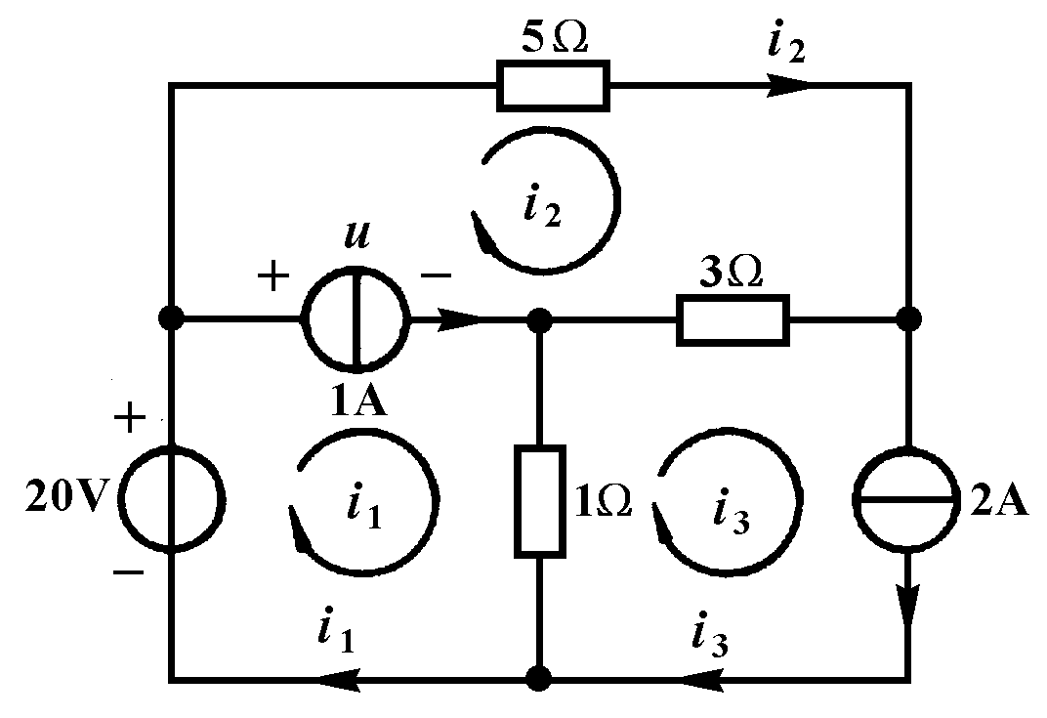
含电流源网孔电流法举例
用网孔分析法求解图示电路的网孔电流。
解：当无伴电流源出现在电路外围边界上时，该网孔电流等于电流源电流，成为已知量，此例中为i₃=2A。此时不必列出此网孔的网孔方程。

Slide 47
含电流源网孔电流法举例
只需对1A电流源设电压u，列出两个网孔方程和一个补充方程：
代入i₃=2A，整理后得到：
解得：i₁=4A, i₂=3A和i₃=2A。

Slide 48
2.4 结点电压分析法
支路电流分析法虽然可以用于任意电路的分析，用支路电流法列出的方程数也是相当多，解方程组的工作量太大。
支路电流法的另一个存在问题是，找出B-N+1个独立的回路来列写独立的回路KVL方程没有一般方法。
下面我们介绍一种方便实用的电路分析方法—结点电压法：
元件特性将支路电压和电流联系起来，用支路电压来表示支路电流。
每条支路都接在两个结点之间，因此，支路电压可以表示为结点电位的差。
参考
结点
结点电压
（各结点对参考结点的电压）
支路
电压
支路
电流

Slide 49
2.4 结点电压分析法（续1）
在图示电路中设d为参考结点。
R₁
a
R₂
独立结点KCL方程为
结点a I_{ad}+I_{ab}+I_{ac}=0
结点b I_{db}+I_{ab}-I_{bc}=0
结点c I_{ac}+I_{bc}+I_{dc}=0
+
U_{S1}
_
+
U_{S2}
_
R₆
R₃
R₄
d
c
b
+ U_{S3} -
+ U_{S5} -
R₅
利用支路特性方程和KVL将各个支路的电流表示成结点电压：
I_{ad}=(U_{a}-U_{S1})/ R₁ I_{ab}=(U_{a}- U_{b})/ R₆
I_{ac}=(U_{a}-U_{c}-U_{S2})/ R₂ I_{bc}=(U_{b}-U_{c})/ R₄
I_{db}=(-U_{b}-U_{S3})/ R₃ I_{dc}=(-U_{c}-U_{S5})/ R₅

Slide 50
2.4 结点电压分析法（续2）
两组方程合并、整理得

Slide 51
2.4 结点电压分析法（续3）
结点电压方程具有如下规律：
结点a
结点b
结点c

Slide 52
2.4 结点电压分析法（续4）
每个结点的方程具有统一的结构 (对结点 j )：
1、G_{jj} 称为结点 j 的自电导，它是所有连接到该结点 j 的支路电导之和。
2、G_{jn} (n≠j) 称为结点 j 与结点 n 之间的互电导，它是连接在结点 j-n 间的支路电导之负值，如果两个非参考结点之间没有支路相联或只有纯电源(理想、受控)支路相连，则互电导为0。一般情况有： G_{ik} = G_{ki} 。
3、I_{jS} 为电路中流进结点 j 的电源支路电流(包括受控电源)之和。对于电压源形式的电源模型，应转变为电流源形式的电源模型，以便于列写结点电压方程。

Slide 53
2.4 结点电压分析法（续5）
结点电压法分析过程：
1、选取参考结点；其他结点标号1~N-1；将含源支路转化为电流源与电导并联的形式(熟练后可不转化)。
2、对参考结点以外的其他各个结点列写结点电压方程：
G_{j1}U₁+G_{j2}U₂+…+G_{jj}U_{j}+…+G_{jN-1}U_{N-1}=I_{js}
j=1, 2,…, N-1
3、联立求解上面的N-1个结点电压方程，求出结点电压
U₁，U₂，…，U_{N-1}
4、根据各个支路的连接位置，利用结点电压求出所需的支路电压；根据支路的特性确定支路电流。

Slide 54
2.4 结点电压分析法（续6）
图示电路含有5个结点，8条支路。如果用支路电流法求解要解8个联立方程。用结点分析法求解电源功率。
参考结点和结点编号如图，列写结点电压方程。

Slide 55
2.4 结点电压分析法（续7）
解方程得各结点电压：
U₁=1.2267V
U₂=0.4239V
U₃=0.6659V
U₄=0.4819V
结点 1：(1+0.1+0.1)U₁-U₂-0.1U₄=1
结点 2： -U₁+(1+1+0.5)U₂-0.5U₃=-0.5
结点 3： -0.5U₂+(0.5+0.5+0.25)U₃-0.25U₄=0.5
结点 4： -0.1U₁-0.25U₃+(0.1+0.25+0.25)U₄=0
计算电源功率：
P_{1A}= -1×U₁= -1.2267W，P_{0.5A}=0.5×(U₂-U₃) = -0.121W

Slide 56
2.4 结点电压分析法（续8）
用结点电压法求图示电路中电阻R₃的功率。
U_{S}
R₄
已知电路元件参数为
①
R₃
②
I_{S1}
R₁
R₂
I_{S2}
1、设定参考结点，对非参考结点标号
2、列结点方程组：
3、解方程
结点1
4、计算功率
结点2

Slide 57
2.4 结点电压分析法（续9）
用结点法求电压U和电流I。
I
2
1Ω
1Ω
－
设定参考结点，并给其他结点编号
－
－
U
100V
列结点方程组
90V
＋
20A
＋
＋
1
2Ω
3
2Ω
＋
－
110V
解方程组

Slide 58
含电压源的结点电压法
结点电压法列写方程时，电源的合适形式是电流源。
当电路中含有电压源时，若电压源包含串联电阻（有伴电压源），可先将其等效变换为电流源和电阻并联形式，再列写结点方程。
若电路中的电压源不含串联电阻（无伴电压源），则先将电压源视为电流源（假设其流过电流），建立结点方程。由于增加了电流变量，需补充电压源电压与结点电压关系的方程——电压源方程。
也可选择参考结点为电压源的一端，使无伴电压源另一端结点电压成为已知，从而无需再列写结点方程求解。

Slide 59
结点电压分析法举例
用结点法求电压U和电流I。
I
2
1Ω
1Ω
－
设定参考结点并给其他结点编号
－
－
U
100V
列结点方程组
90V
＋
20A
＋
＋
1
2Ω
3
2Ω
＋
－
110V
解方程组

Slide 60
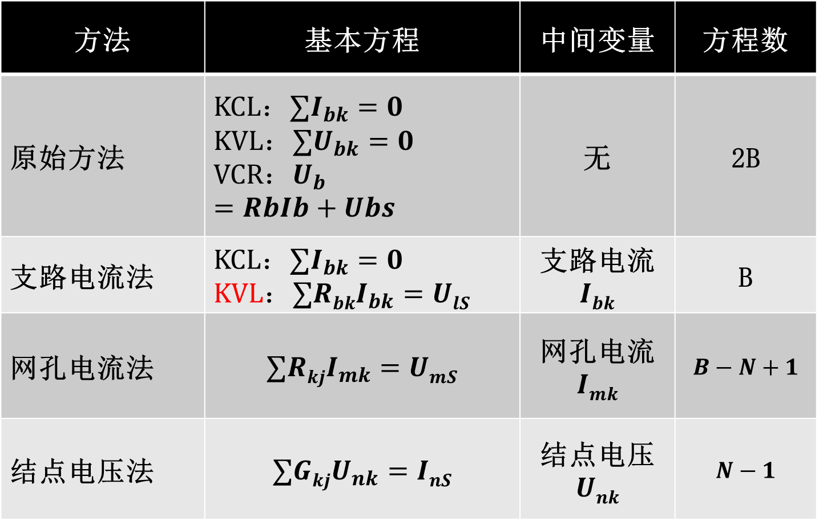
电路分析方法小结
方法 | 基本方程 | 中间变量 | 方程数
原始方法 | $$KCL：∑I_{bk}=0$$ $$KVL：∑U_{bk}=0$$ $${VCR：U}_{b}=RbIb+Ubs$$ | 无 | 2B
支路电流法 | $$KCL：∑I_{bk}=0$$ $$KVL：∑RbkI_{bk}=UlS$$ | 支路电流$Ibk$ | B
网孔电流法 | $$∑Rk{jI}_{mk}=UmS$$ | 网孔电流 $$Imk$$ | $$B−N+1$$
结点电压法 | $$∑Gk{jU}_{nk}=InS$$ | 结点电压 $$Unk$$ | $$N−1$$

Slide 61
2-5 电路定理
2.5.1 叠加定理
2.5.2 替代定理
2.5.3 等效电源定理
2.5.4 最大功率传输定理
特勒根定理(Tellegen’s Theorem)

Slide 62
2.5.1 叠加定理
考虑下面的电路，现在要确定响应电压U
R₁
+
U
_
U_{S}
I_{S}
R₂
R_{L}
利用等效电路的方法，我们很容易得到：
响应包括两个部分，分别与电路中的两个理想电源成正比。

Slide 63
2.5.1 叠加定理（续1）
我们现在再作另一种考虑，让电路中只保留一个理想电源。
R₁
+
U
_
U_{S}
I_{S}
I_{S}
R₂
R_{L}
保留电压源U_{S} 时
保留电流源I_{S} 时
比较直接分析的结果有

Slide 64
2.5.1 叠加定理（续2）
一般地，线性含源电路中若含有多个理想电源，U_{S1} , U_{S2}, …, U_{SN}； I_{S1}, I_{S2}, …, I_{SM} ，则电路的响应是所有理想电源共同作用的结果。
线性含
源电路
+
U
_
由于电路的线性，求解电路响应的方程组必为线性方程组。因此，求解的结果具有下面形式：
其中的每一项恰为电路只保留一个理想电源（其他理想电源置零）时的响应。

Slide 65
2.5.1 叠加定理（续3）
叠加定理：在任何线性电路中，当有多个理想电源共同激励时，电路的总响应可以分解成各个理想电源单独激励电路时产生的响应之和（叠加）。
应用叠加定理，电路的总响应可以通过分别求解每个独立电源单独激励的响应，然后叠加起来。
在求解每个独立电源单独激励的响应时，其他独立电源必须置0，即独立电压源用短路代替、独立电流源用开路代替，只保留激励独立电源一个。
叠加定理对电路理论的贡献还在于，不同信号源作用于电路时，电路响应中的不同成分可以分开分析。这是电路频率分析的理论基础。

Slide 66
2.5.1 叠加定理（续4）
已知：E₁=5V，I_{S}=1A，R₁=4Ω，R₂=20 Ω ，R₃=3 Ω ，R₄=3 Ω 。用叠加定理求电阻R₄中的电流。
电压源单独激励
I_{S}
I_{S}
+
R₁
I_{S}
R₃
+
R₁
R₃
E₁
E₁
R₂
I’
-
R₂
I”
-
I
R₄
I
R₄
电流源单独激励，
总响应

Slide 67
2.5.1 叠加定理（续5）
叠加定理应用中，理想（独立）电源也可分组分别求解响应，然后进行响应叠加。
每个独立电源必须包含且仅包含在一个分组中。
常用的分组方法：
电压源为一组、电流源为一组；
直流电源分为一组，交流电源分为一组；
相同频率谐波分为一组，各次谐波分别分析。

Slide 68
2.5.2 替代定理
替代定理是存在唯一解的集中参数电路（线性和非线性）普遍适用的基本定理，在电子技术领域应用十分广泛。
电路中的一个二端网络N₁（可以是一条简单支路，也可以是一个电路部分）与电路N构成了具有唯一解的集中参数电路，如图所示
已经知道，端口电压、电流为u₀和i₀，说明N和N₁的端口电压电流关系曲线相交于工作点Q(u₀, i₀)。
i
Q
N₁
N
u

Slide 69
2.5.2 替代定理（续1）
二端网络的端口电压、电流之间受到本身特性约束，相互不独立，只要N保持不变，工作点上电压和电流就不能任意变化，一旦电压确定，电流也就随之确定，反之亦然。
如果我们用另一个二端电路结构N’₁替代N₁，能保证替代后的N’₁电压电流关系特性曲线过Q点，则N的内部工作就不会改变。

Slide 70
2.5.2 替代定理（续2）
N’₁采用最简单的替代结构——电压源或电流源
普遍适用的替代定理： 如果N₁的端口电压电流u₀和i₀已知，则用（1）数值为的u₀电压源或（2）数值为i₀的电流源替代N₁，电路其余部分N的各处工作状态不会改变。
替代定理与等效电路的不同，替代定理是在电路固定的前提下，替代一个已知端口电压电流的分支，对其他部分进行分析；
而等效电路方法并不要求被替换的部分端口电压电流已知，两者的等效可以适用于各种电路结构中，并不局限于固定的电路。

Slide 71
2.5.2 替代定理（续3）
在图示电路中，已知电流I=0.2A，求电阻R的电阻值。
将已经知道端口电流的电阻R用电流源替代，如图
利用叠加定理可以得到
结果与原电路一致
电阻R=U/I=20Ω。

Slide 72
2.5.2 替代定理（续4）
替代定理在电子技术中的一个典型应用是在一些关键的电路测试点标注出正常工作时的电压电流值，直接在测试点注入信号（即用电源替代）的方法，逐级排查电子系统中的故障位置。

Slide 73
2.5.3 等效电源定理
在复杂电路中，如果我们只需要计算某一条支路的电压或电流时，常常使用等效电源的方法（戴维宁定理和诺顿定理合称等效电源定理）来分析电路，而不需要对整个电路进行全面求解。分析电路时将待求支路从电路中分离出来，其余的部分电路（二端网络）可视为待分析支路的等效电源。
等效电源定理还是分析电路暂态过程和含非线性元件电路的重要工具。

Slide 74
2.5.3 等效电源定理（续1）
戴维宁定理
定理的表述：任意线性含源二端电阻网络，其端电压与端电流之间满足线性代数关系，等效为一个理想电压源与一个电阻的串联组合。
I
I
a
任意线性
有源电阻
二端网络
N
a
戴维宁定理
+
U
_
+
U
_
R_{O}
+
U_{OC}
_
b
b
其中，U_{OC}为端口开路时的端电压，称为开路电压；R_{O}为网络内部理想电源全部置0后的等效电阻，称为内阻。

Slide 75
2.5.3 等效电源定理（续2）
诺顿定理：诺顿定理是戴维宁定理的对偶形式
I
I
a
任意线性
有源电阻
二端网络
N
a
+
U
_
+
U
_
R_{O}
戴维宁定理
+
U_{OC}
_
b
b
等效的传递性
两种电源模型
的互相转换
I
诺顿定理
a
+
U
_
I_{SC}
R_{O}
b

Slide 76
2.5.3 等效电源定理（续3）
等效电源定理的应用
等效电源定理只适用于线性电路。
在电路分析中，等效电源定理主要用在两个方面
将负载（响应端）以外的其他线性电路部分用等效电路替代，使分析简化。
如果电路中只有一个非线性元件，将除非线性元件以外的电路部分用等效电路替代使电路成为一个单回路简单电路，便于分析。
等效电路的获得是定理应用的前提，等效电路参数的求取是一个重点内容。

Slide 77
2.5.3 等效电源定理（续4）
等效电源参数U_{OC} 和R₀的确定方法有三种：二步法、一步法、测量法
二步法求解等效电源参数
计算开路电压U_{OC}或短路电流I_{SC} 将需要确定参数的二端网络开路或短路，并视为一完整电路，分析其在端口处的电压（开路时）或电流（短路时）。
确定等效电源内阻R₀ 首先将网络内的所有独立电源置零，即电压源用短路代替，电流源用开路代替，对剩余的电阻网络作等效变换，确定等效内阻数值。如果电路结构复杂，等效变换比较困难，可以分别求出开路电压和短路电流，然后用下式确定等效内阻：

Slide 78
2.5.3 等效电源定理（续5）
在图示电路中求：I=？
解：
用戴维宁定理
2Ω
I
（1）求开路电压U_{OC}
I₁
+
U_{OC}
_
1Ω
4Ω
+
10V
9A
-
2Ω
I₂
2Ω
（2）求：R₀
2Ω
1Ω
4Ω
I
R₀
+
+
R₀
U_{OC}
10V
-
-
2Ω
2Ω

Slide 79
2.5.3 等效电源定理（续6）
一步法求解等效电源参数
在网络N的外接端施加一个任意电压源U，然后求出电流响应I
N
+
U
_
I=I₀- gU
则
I
或
N
则
+
U=U₀-rI
U
I
-
具体求解方法可选择支路电流法或结点电压法。

Slide 80
2.5.3 等效电源定理（续7）
测量法确定等效电源参数
我们对端口的电压或电流作两次不同环境的测量，得到网络外特性曲线的两个点。
调节外接电阻值R，测量得两组结果
a
N
+
电阻值R
端电压
端电流
R
V
U
_
b
二端网络外特性为
a
N
+
A
_
I
则由测量结果可得
R
b

Slide 81
2.5.4 最大功率传输定理
对于一个线性有源二端网络，接在它两端的负载电阻不同时，从二端网络传递给负载的功率也不同。那么在什么条件下，负载能得到的功率为最大呢？
将线性有源二端网络用戴维宁或诺顿等效电路代替

Slide 82
2.5.4 最大功率传输定理（续1）
二端网络传递给负载的功率（负载吸收的功率）
最大功率传输定理：若（等效）电源参数确 定（U_{S}和R₀），当且仅当负载电阻R_{L}= R₀时 负载从电源（电源传输给负载）获得最大功
率
当等效电源参数确定时，负载获得的功率与负载电阻值呈二次函数关系，存在一个极值，我们现在来确定这个极值点，
令
且
得唯一极大值点为R_{L}=R₀ ，最大功率

Slide 83
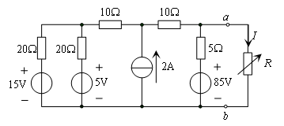
2.5.4 最大功率传输定理（续2）
例： 在图示电路中，若电阻R可变，问R等于多大时，它才能从电路中吸取最大功率？并求此最大功率。
利用电源等效变换可以获得a-b左侧等效电源的参数（ 戴维宁等效电路）。

Slide 84
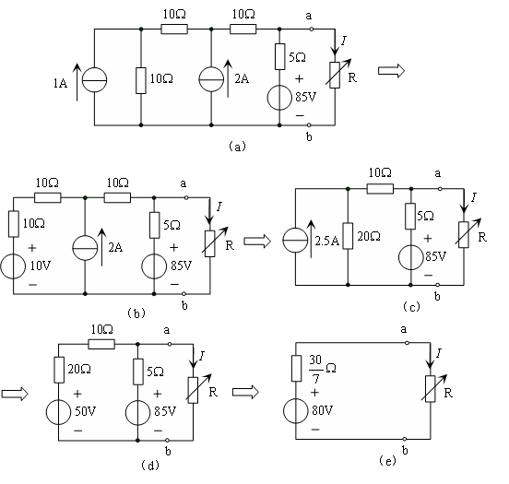
2.5.4 最大功率传输定理（续3）
当
获得最大功率，其值为

Slide 85
2.5.4 最大功率传输定理（续4）
叠加定理确定等效电源参数：

Slide 86
特勒根定理(Tellegen’s Theorem)
一、具有相同拓扑结构的电路
2
2
+
-
1
4
1
4
3
3
+
–
2
2
2
2
1
1
3
3
1
4
5
4
1
4
5
4
3
3
6
6

Slide 87
特勒根定理(Tellegen’s Theorem)
2
2
2
2
1
1
3
3
1
4
5
4
1
4
5
4
3
3
6
6
*对应支路取相同的关联参考方向

Slide 88
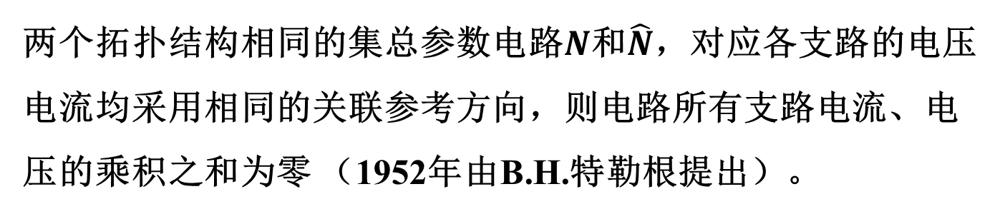
特勒根定理(Tellegen’s Theorem)
二、特勒根定理
两个拓扑结构相同的集总参数电路$N$和$\hat{N}$，对应各支路的电压电流均采用相同的关联参考方向，则电路所有支路电流、电压的乘积之和为零 （1952年由B.H.特勒根提出）。
一般形式：
特殊形式：功率守恒

Slide 89
特勒根定理(Tellegen’s Theorem)
证明
流出结点α
流出结点β
所有流出结点α 的支路电流之和
所有流出结点β 的支路电流之和
= 0
n个节点 ,有n项
同理可以证明：

Slide 90
特勒根定理(Tellegen’s Theorem)
已知如图 , 求电流 i_{x} 。
i₁
-
+
5V
10V
R
1A
i_{x}
R
-
+
i₂
N
设电流 i₁和 i₂ ，方向如图所示。
电阻网络R中，每个电阻满足欧姆定律。

